Slide 1
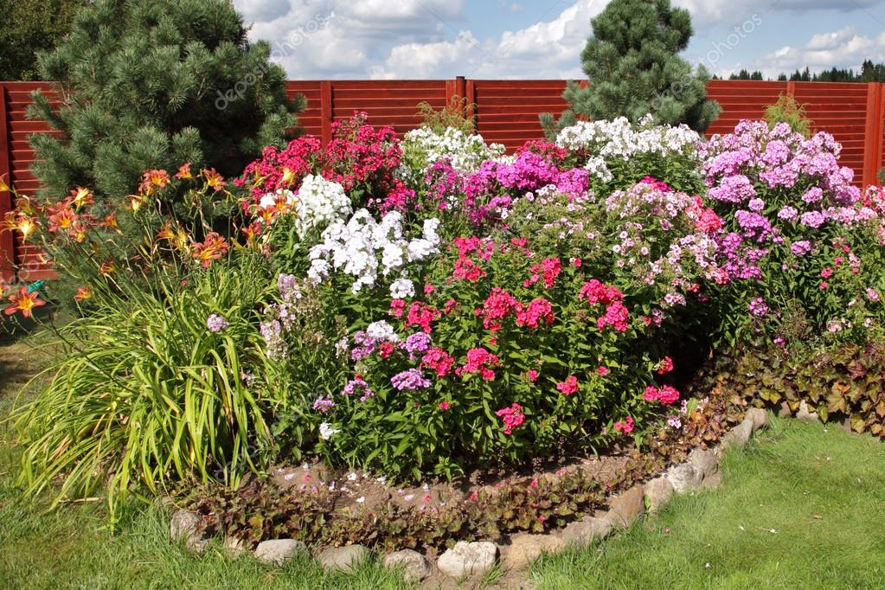
10- МАВЗУ: Мавзе ва даъҳаларни кўкаламзорлаштириш

Slide 2
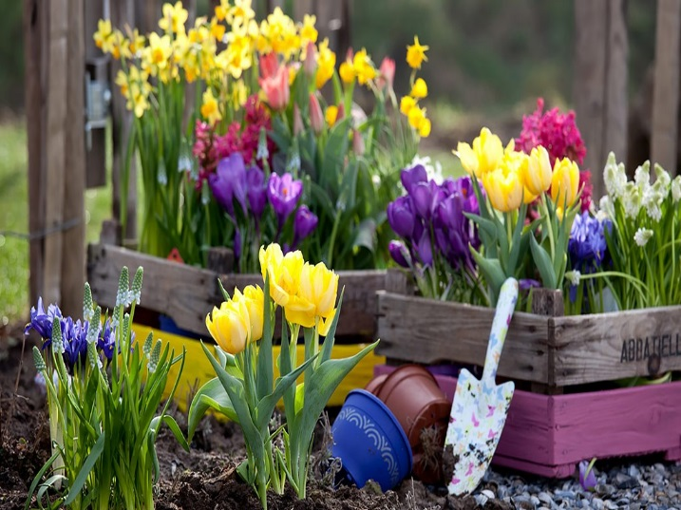
Режа:
1. Даҳаларни кўкаламзорлаштириш
2. Мактабларни кўкаламзорлаштириш
3. Болалар боғчаси ҳудудини кўкаламзорлаштириш
4. Касалхоналарни кўкаламзорлаштириш
5. Саноат корхоналарини кўкаламзорлаштириш

Slide 3
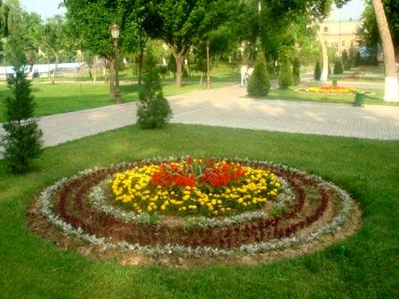
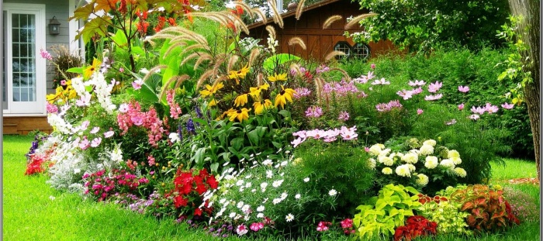
ДАҲАЛАРНИ КЎКАЛАМЗОРЛАШТИРИШ .
. Мавзе ва даҳаларни кўкаламзорлаштириш таркибига қуйидагилар киради: боғ, аҳоли яшаш уйлари олдини кўкаламзорлаштириш, кварталлар оралиғидаги йўл ва ўтиш жойларини кўкаламзорлаштириш; хўжалик ва ёрдамчи иншоотлар атрофидаги кўкаламзорлаштирилган ерлар, микрорайон ёки кварталлар чегарасидаги ҳимоя экинзорлар, мактаблар ва болалар боғчалари, спорт комплекси майдончаларини кўкаламзорлаштириш.
Ҳовли-жойлар ҳудудида ҳар бир уй олдида кўкаламзорлаштирилган жойлар, агар режавий шароитлар имкони мавжуд бўлса, кичик дарахтзорлар ташкил этилади. Кўкаламзорлаштирилган боғча-ҳовлиларда сабзавот, мевали экинлар, манзарали ўсимликлар ва гуллар экиш мумкин.
.

Slide 4
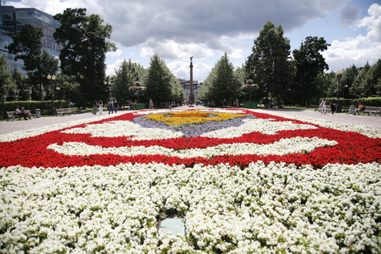
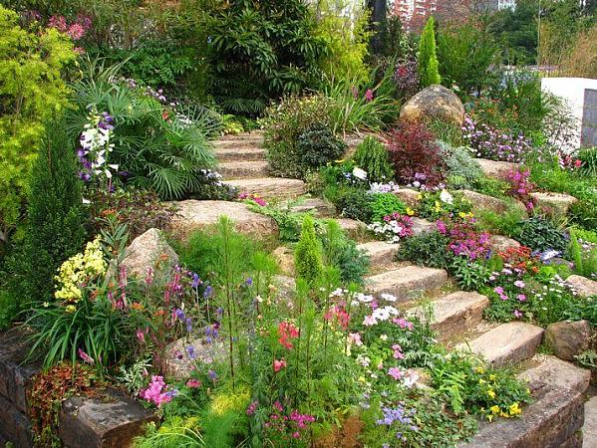
.........................................................................................................................
Қишлоқдаги посёлкалар ва қишлоқ хўжалик корхоналарининг режалаштирилиши ҳудудий функционал зоналарнинг мухтасар ҳолда жойлаштирилиши ва ўзаро боғлиқ бўлишини, ҳудуднинг жамоатчилик марказлари ҳудуднинг шаҳарсозлик жиҳатидан мавқеига қараб ундан самарали фойдаланишни, халқимиз тарихий архитектура-шахарсозлик анъаналарининг, табиий иқлим, ландшафт, миллий-маиший ва бошқа маҳаллий ўзига хос хусусиятларнинг комплекс тарзда ҳисобга олинишини таъминлаш лозим бўлади.

Slide 5
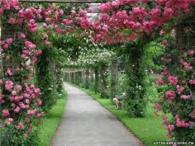
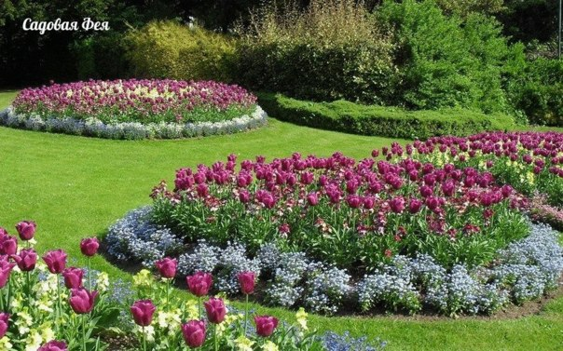
Қишлоқ тураржой қурилишига хос бўлган қиёфалардан бири кўча перспективасининг узлуксизлиги, шаклларнинг изчиллиги, силуетнинг оддийлигидир. Кўча қурилишининг характерли ўхшашлигида унга хос бўлган бундай қиёфани бойитиш мақсадида халқ меъморчилиги тураржой бинолари қурилишида қўлланилган ҳар хил урғу (аксент)лар киритиш ҳисобига амалга оширилишини таклиф қиламиз.
Вилоят архитектура ва қурилиш бўлимлари, туман архитекторларида жойларда аҳолини қишлоқ уйларининг намунавий меъморий безаклари, кўчаларни ва оммавий дам олиш масканлари - боғ-парклар ва хиёбонларни кўкаламзорлаштириш, уларда қўлланиладиган ўсимликлар ва ландшафт композициялари, ҳовли ладшафт дизайни ечимлари билан таништирувчи график-албомлар бўлиши керак.

Slide 6
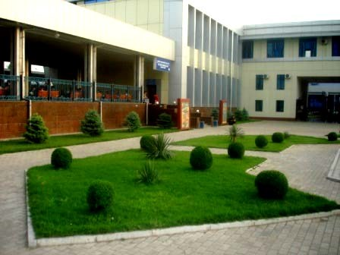
МАКТАБЛАРНИ КЎКАЛАМЗОРЛАШТИРИШ
Мактаблар ҳудудидаги яшил экинзорлар вазифалари қуйидагича: 1) иссиқ, чанг ва шовқиндан ҳимоялаш; 2) танаффус пайтида дам олиш учун қулай шароитлар яратиш ҳамда биология ва бадантарбия (физкультура) машғулотларини очиқ ҳавода ўтказиш; 3) манзарали кўринишларни яхшилаш. Мактаб майдонида мактаб биноси, хўжалик иншоотлари, ўқув-тажриба бўлими (мевали боғ, сабзавот боғчаси, дендрарий, кўчатхона, оранжерея, астрономия ва география майдончалари, зоология бурчаги ва бошқалар) ажратилади.

Slide 7
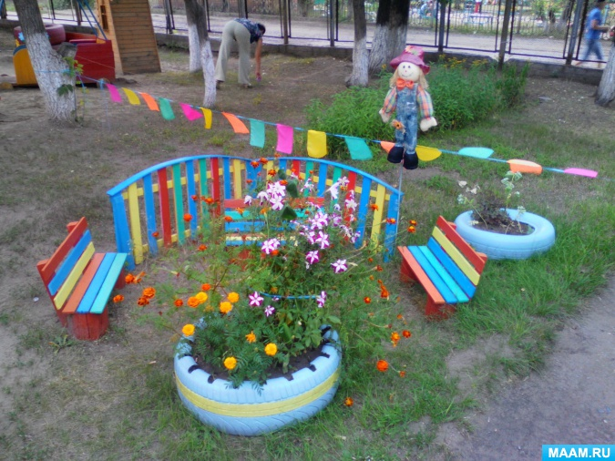
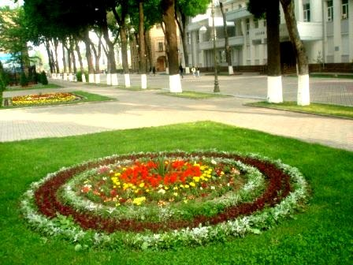
БОЛАЛАР БОҒЧАСИ ҲУДУДИНИ КЎКАЛАМЗОРЛАШТИРИШ
Бирор-бир ҳудудни кўкаламзорлаштиришдан олдин, унинг хусусиятлари ва мақсадлари олдиндан ўйлаб режалаштирилади. болалар боғчалари, дам олиш оромгоҳлари ва мактаблар атрофини кўкаламзорлаштириш бундай масканлар ҳовлиларини ташқи шовқиндан, чанг-тўзон зарраларидан ҳимоялайди. боғча ва мактаб ҳовлисида микроиқлим намоён этади. ушбу ҳудудларда ҳар хил турдаги манзарали япроқ ва нинабаргли дарахт, бута ва гул турларидан барпо этилган композицион кўринишлар ёшларни табиатни, унинг ўсимлик ва фауна оламини севишга, уни асраб-авайлашга ундайди.

Slide 8
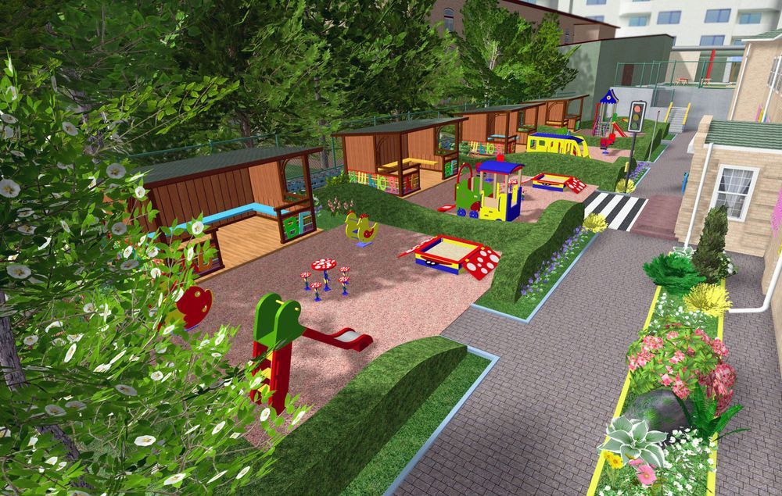
Болалар боғчаси ҳудудида қуйидаги майдонча ва иншоотларни жойлаштириш тавсия этилади: ўйинлар учун умумий майдонча, болалар учун алохида майдончалар, айвонча, ухлаш ва сояда ўйнаш учун чорбоғ, ҳайвонлар бурчаги, сабзавот боғчаси, мева – резавор боғ, бассейн, ҳўжалик ховлиси.
Ҳудуднинг баланси тахминан қуйидагича: яшил экинзорлар 60%, майдончалар – 20%, аллеялар ва йўлакчалар – 8%, иншоотлар – 12%, 1 гектар майдон ҳисобига – 150-180 та дарахт ва 2000-2500 та бута экилади. Майдоннинг ташқи чегарасида дарахт ва буталардан икки қаторли қилиб ҳимоя экинзорлари барпо этилади.

Slide 9
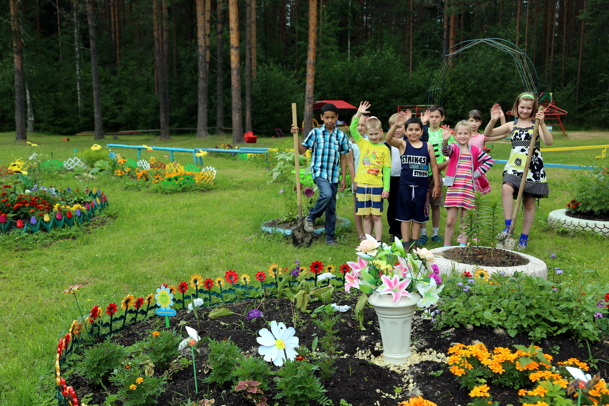
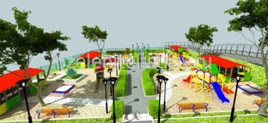
Шунингдек, улар таркибида кўп йиллик ва узоқ вақт гуллайдиган бир йиллик ўсимликлар кўпроқ бўлиши лозим. Заҳарли баргли ва мевали ўсимликлар масалан, сумах (татун), тиканли ўсимликлар (гледичия, жийда) ҳамда ҳудудни ифлослантирувчи (терак, заранг, чинор, дарахтларнинг оналик ўсимликлари) дарахт ва буталар сафидан чиқариб ташланади. Болалар боғчасида экиш учун фитонцидлик хусусиятларига эга бўлган ўсимликларни (виргин арчаси, қрим қарағайи, япон сафораси ва бошқалар) ҳамда ҳавони ионлаштирувчи (қанотчали эман, соқолли қайин ва бошқалар) дарахтларни экиш алоҳида муҳим аҳамиятга эга.

Slide 10
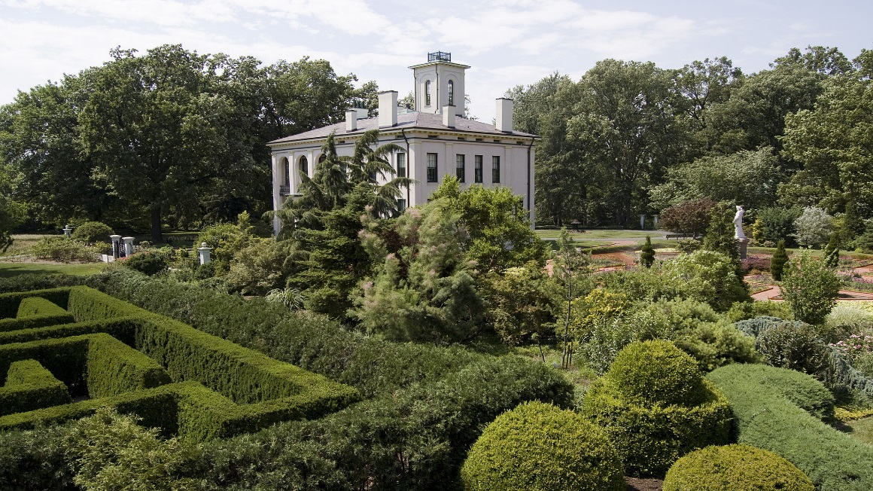
КАСАЛХОНАЛАРНИ КЎКАЛАМЗОРЛАШТИРИШ
Касалхона ҳудудини кўкаламзорлаштириш тамойили касалхона режасининг умумий схемасига (бинолар, иншоотлар, майдончалар ва бошқа қурилмаларни жойлашиши) ҳамда экинзорлар мақсадига қараб белгиланади.
Касалхона ҳудудидаги кўкаламзорлаштиришнинг мақсади қуйидагича: очиқ ҳавода муолажаларни ўтказиш, беморларнинг сайр этиш ва дам олиши учун мўътадил микроиқлим ҳамда санитар-гигиеник шароитларни яратиш; даволаш биноларида ёруғлик режимини яхшилаш ҳамда уларни чанг ва шамолдан муҳофазалаш; яшил экинзорлар ёрдамида ҳудуднинг турли функционал бўлимларини чегаравий ажратиш; ҳудудни манзарали кўринишини яхшилаш.

Slide 11
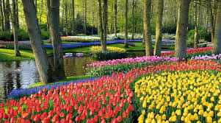
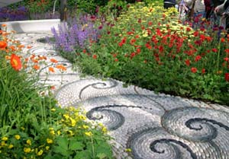
Кўкаламзорлаштиришнинг яна бир хусусиятларидан бири бу одамлар кўпроқ ҳаракатланадиган шифохоналар ва саноат корхоналарида яшил ҳудудлар барпо этишдан иборатдир. шифохоналар атрофини кўкаламзорлаштириш ишлари шифохонанинг умумий схемасидан (бўлимлар ва корпусларининг жойлашишидан, қурилиш майдончаларининг тузилишидан) келиб чиқилган ҳолда манзарали дарахтлар ва бута турлари жойлаштирилади.

Slide 12
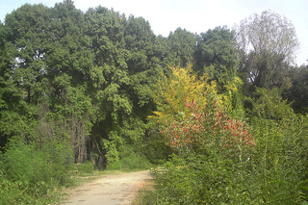
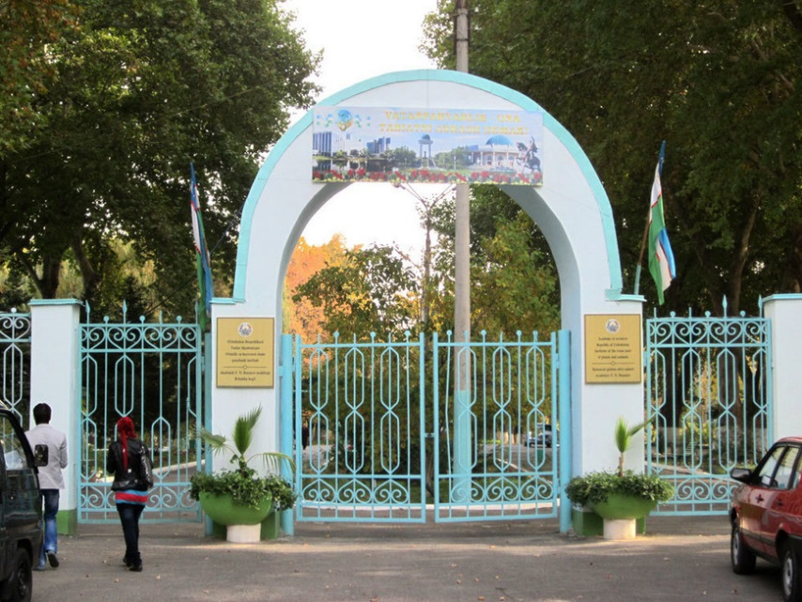
САНОАТ КОРХОНАЛАРИНИ КЎКАЛАМЗОРЛАШТИРИШ
Саноат корхоналарининг ҳудуди “завод-боғ,” “фабрика-боғ” кўринишида бўлмоғи лозим. Яшил экинзорлар ишчи ва хизматчиларни ишлаб–чиқаришнинг заҳарли чиқитларидан, ноқулай иқлим шароитларидан (юқори ҳарорат, ҳавонинг паст нисбий намлиги, шамоллар) муҳофаза қилиш учун хизмат қилади; қисқа муддатли дам олиш учун қулай шароитлар яратади, ҳудуднинг манзарали безатилишини таъминлайди.

Slide 13
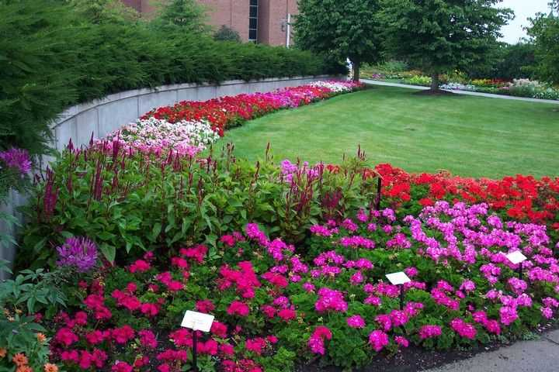
Бинолар орасидаги ва алоҳида бинолар атрофидаги кўкаламзорлаштирилган майдонлар кичик (аллея ва йўлакларсиз) ва катта (майдончалар ва йўлакчалари билан) бўлиши мумкин.
Унча катта бўлмаган майдончаларда қуйидаги экинзорларнинг бири қўлланиши мумкин – гуруҳли экинлар, яшил дарахтлар массиви, алоҳида дарахтлар экилган газонлар, гуллар; катта ҳажмдаги майдонларнинг кўкаламзорлаштириши дам олиш жойлари ва пиёдалар йўлакчалариникига ўхшаш бўлади.

Slide 14
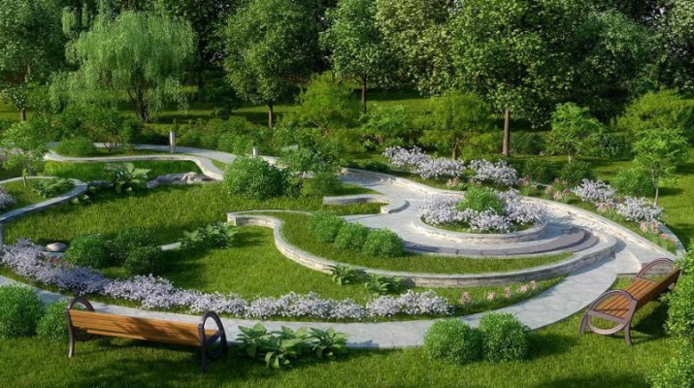
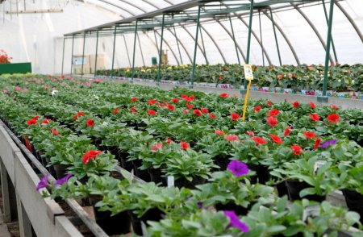
Қишлоқ жойларидаги ишлаб чиқариш ҳудудида ҳам саноат корхоналаридагига ўхшаш тамойилга асосан кўкаламзорлаштирилади.
Саноат корхоналари ва аҳоли яшаш жойлари ўртасида яшил худуд барпо этилади. Ушбу яшил ҳудуд аҳоли яшаш жойларини саноат корхоналарининг зарарли таъсиридан ҳимоя қилиши зарур. Муҳофаза худуди дарахт экинларининг кўп қаторли экинзорларидан ташкил этилади. Қалин шох-шаббали баланд бўйли дарахтлар қатор оралари ва қатордаги дарахтлар оралиғи 2х3 метр қилиб жойлаштирилади. Ушбу худуднинг марказида мевали боғлар, сабзавот томорқалари (боғчалари), кўчатхоналар барпо этиш мумкин. Кўп ҳолларда мухофаза экинзорлари фақатгина шох-шаббали дарахтлардан ташкил этилади. Муҳофаза ҳудудининг кенглиги ҳар хил 1000 метрдан 50 метргача ва у корхонанинг зарарлилик даражасига боғлиқ бўлади.

Slide 15
ЭЪТИБОРИНГИЗ
УЧУН
РАХМАТ !

